Slide 1
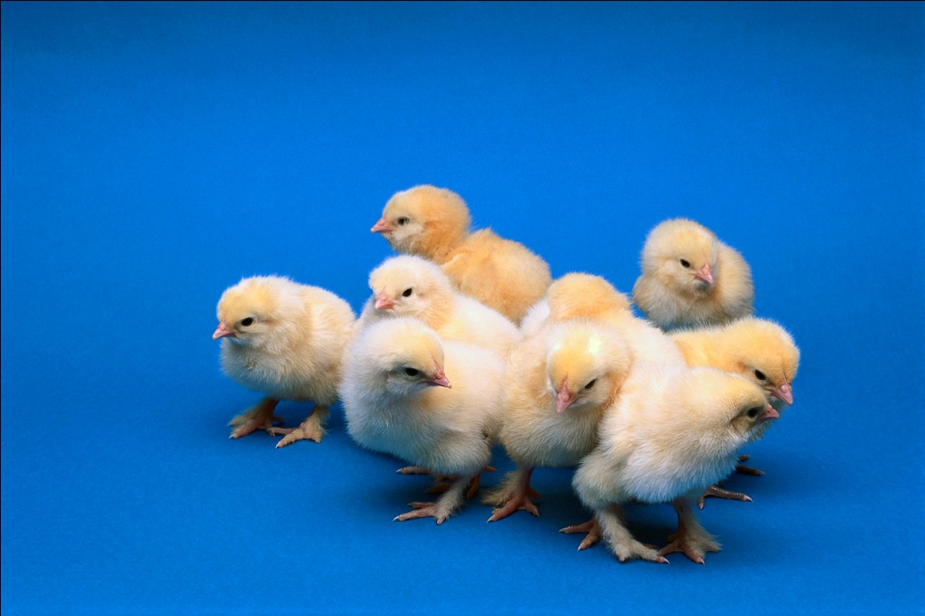

59.1 Podstatná jména rodu středního – vzor kuře
Elektronická učebnice - I. stupeň Základní škola Děčín VI, Na Stráni 879/2 – příspěvková organizace Český jazyk a literatura
Autor: Mgr. Kateřina Koukalová

Slide 2

59.2 Co už víš?
Elektronická učebnice - I. stupeň Základní škola Děčín VI, Na Stráni 879/2 – příspěvková organizace Český jazyk a literatura
Podstatná jména označují názvy ……………., ……………., ……………., ……………., ……………..
Odpověz na otázky:
Kdo je Calimero a jak vypadá?
Je Calimero zlomyslný?
Na koho se Calimero může spolehnout?
Vyhledej v textu podstatná jména a urči u nich gramatické kategorie.
U podstatných jmen určujeme:
………………….
………………….
………………….
Legenda přichází. Kdo by neznal malé černé kuře s bílou skořápkou na hlavě? Je to malý uličník - i když má dobré úmysly, podaří se mu pokaždé vyvést nějakou lumpárnu. Naštěstí má spoustu dobrých kamarádů a milující rodiče, kteří mu pomohou z maléru ven.

Slide 3
59.3 Jaké si řekneme nové termíny a názvy?
Elektronická učebnice - I. stupeň Základní škola Děčín VI, Na Stráni 879/2 – příspěvková organizace Český jazyk a literatura
Vzor kuře, o kterém si dnes povíme, patří k podstatným jménům středního rodu.
Slova, která se podle něj skloňují, poznáme podle toho, že mají v 1. p. č. j. koncovku –e/-ě a v 2. p. č. j. koncovku –ete/-ěte.
Myslíš, že se podle vzoru kuře bude skloňovat kotě? Je to taky mládě.
Ano, máš pravdu. Kotě je rodu středního, řeknu si kotě bez kotěte jako kuře bez kuřete. Také jména dalších mláďat se skloňují podle tohoto vzoru. Třeba štěně, kůzle, house, káče atd.

Slide 4
59.4 Co si řekneme nového?
Elektronická učebnice - I. stupeň Základní škola Děčín VI, Na Stráni 879/2 – příspěvková organizace Český jazyk a literatura
 | Číslo jednotné | Číslo množné
1. pád | kuře | kuřata
2. pád | kuřete | kuřat
3. pád | kuřeti | kuřatům
4. pád | kuře | kuřata
5. pád | kuře! | kuřata!
6. pád | (o) kuřeti | (o) kuřatech
7. pád | kuřetem | kuřaty
Vzor kuře je vzor smíšený, to znamená, že v jeho koncovkách může být tvrdé y/ý nebo měkké i/í.

Slide 5
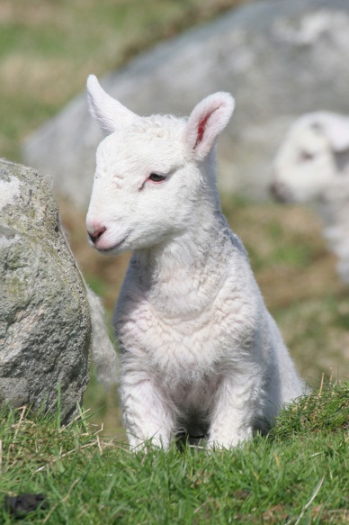
59.5 Procvičení a příklady
Elektronická učebnice - I. stupeň Základní škola Děčín VI, Na Stráni 879/2 – příspěvková organizace Český jazyk a literatura
Urči, která podstatná jména se skloňují podle vzoru kuře:
pole, doupě, jehně, koně, sedle, káče, srdce, kole, vejce, kotě, páže, zvíře
Utvoř následující tvary od zadaných slov:
zvíře | koště | vlče | jehně
2. p. č. mn. | 6. p. č. mn. | 7. p. č. mn. | 1. p. č. mn.
3. p. č. j. | 2. p. č. j. | 4. p. č. j. | 6. p. č. j.
5. p. č. j. | 7. p. č. mn. | 3. p. č. mn. | 5. p. č. mn.

Slide 6
59.6 Něco navíc pro šikovné
Elektronická učebnice - I. stupeň Základní škola Děčín VI, Na Stráni 879/2 – příspěvková organizace Český jazyk a literatura
Vysvětlete, co znamená:
Zadarmo ani kuře nehrabe.
Nové koště dobře mete.
Ten by ani kuřeti neublížil.
Věší se na každého jako klíště.
Ten by vymámil z jalové krávy tele.
Dokážeš vysvětlit slovenské přísloví a najít k němu české se stejným významem?
Prišiel k tomu, ako slepé kura k zrnu.

Slide 7


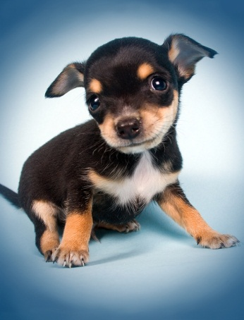
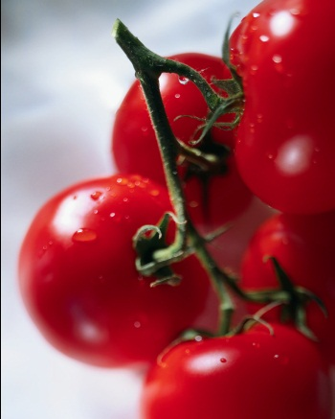
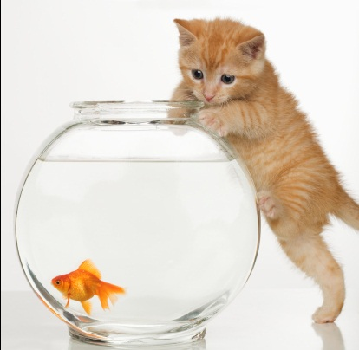
59.7 CLIL
Elektronická učebnice - I. stupeň Základní škola Děčín VI, Na Stráni 879/2 – příspěvková organizace Český jazyk a literatura
chick(en)
flower bud
puppy
broom
tomato
kitten

Slide 8
59.8 Test znalostí
Elektronická učebnice - I. stupeň Základní škola Děčín VI, Na Stráni 879/2 – příspěvková organizace Český jazyk a literatura
Které slovo neoznačuje název mláděte? vlče káče vyžle house | Které slovo se skloňuje podle vzoru kuře? srdce vejce pole house
Správný tvar slova klíště ve 2. p. č. mn. je: klíštěte klíšťatům klíšťat klíšťaty | Vyber správný pád a číslo tvaru „kuřetem“: 7. p. č. mn. 2. p. č. j. 6. p. č. mn. 7. p. č. j.
Správné odpovědi:
c
c
d
d
Test na známku

Slide 9
Elektronická učebnice - I. stupeň Základní škola Děčín VI, Na Stráni 879/2 – příspěvková organizace Český jazyk a literatura
59.9 Použité zdroje, citace
ČECHOVÁ, Marie. Čeština - řeč a jazyk. 2., přepr. vyd. Praha : ISV, 2000. 407 s. ISBN 80-85866-57-9.
ČECHURA, Rudolf. Český jazyk pro čtvrtý ročník. Vyd. 2. Všeň : Alter, 2005. 159 s. ISBN 80-7245-029-8.
Slovník české frazeologie a idiomatiky. 3, Výrazy slovesné. 2., přeprac. a dopl. vyd., V nakl. Leda vyd. 1. Praha : Leda, 2009. 1247 s. ISBN 978-80-7335-215-8
databáze obrázků klipart
http://prirucka.ujc.cas.cz/
http://www.csfd.cz/film/190007-calimero/

Slide 10
Elektronická učebnice - I. stupeň Základní škola Děčín VI, Na Stráni 879/2 – příspěvková organizace Český jazyk a literatura
59.10 Anotace
Autor | Mgr. Kateřina Koukalová
Období | 01 – 06/2012
Ročník | 4. ročník
Klíčová slova | podstatná jména, střední rod, vzor kuře, smíšený vzor
Anotace | Prezentace popisuje učivo o podstatných jménech rodu středního - vzor kuře.

